Slide 1
Технологии и инструментарий анализа больших данных
Юрченков Иван Александрович
Старший преподаватель кафедры прикладной математики ИИТ
Yurchenkov@mirea.ru qwerty29544@gmail.com tg: @ivanyurchenkov

Slide 2
Лекция №4. Корреляция и линейная регрессия Дисперсионный анализ
Корреляция и линейная регрессия
Метод наименьших квадратов
Дисперсионный анализ
Двухфакторный дисперсионный анализ
Инструменты статистического анализа данных

Slide 3
Корреляция
Строгие (функциональные) зависимости – каждому значению одной переменной соответствует единственное значение другой
Задача – определение зависимости между случайными величинами, которые являются признаками одних и тех же объектов:
затраты компании на рекламу – доход от продаж;
уровень инфляции – безработица и т.д.
Статистическая зависимость: изменение одной из величин влечет изменение распределения другой
Корреляционная зависимость: при изменении одной из величин изменяется среднее значение другой

Slide 4
Связь
Неверные выводы, основанные на наблюдениях:
Есть сильная связь между результатом теста по грамматике русского языка и ростом человека, что можно объяснить тем, что у больших людей и мозг больше, поэтому они могут запомнить больше правил грамматики.
Уровень рождаемости в регионе сильно связан с числом аистов, проживающих на данной территории, так что, очевидно, что именно аисты приносят детей.

Slide 5
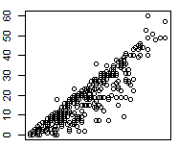

Диаграммы рассеяния
характер связи между двумя непрерывными переменными
установка и оценка зависимости изучаемой случайной величины Y от одной/нескольких величин X, прогнозы значений Y
Y - зависимая переменная.
X - независимая переменная.
Например,
X – количество внесенных удобрений, Y – снимаемый урожай;
X – величина затрат компании на рекламу своего товара, Y – объем продаж этого товара и т.д.

Slide 6
Корреляция
Два подхода к оценке силы корреляции:
1. Первый подход опирается на абсолютную величину коэффициента корреляции
Таблица. Оценка силы корреляции по абсолютной величине коэффициента корреляции
Абс. величина коэффициента корреляции |r| | Сила корреляции
|r| ≥ 0,70 | сильная
0,50≤ |r| ≤ 0,69 | средняя
0,30≤ |r| ≤0,49 | умеренная
0,20≤ |r| ≤0,29 | слабая
|r| ≤ 0,19 | очень слабая

Slide 7
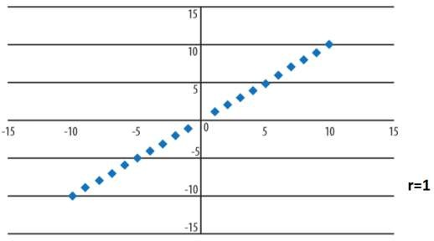
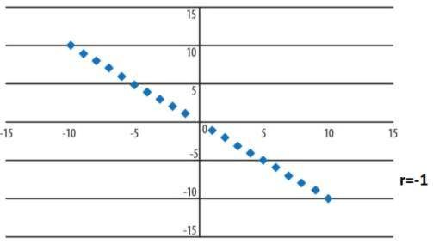
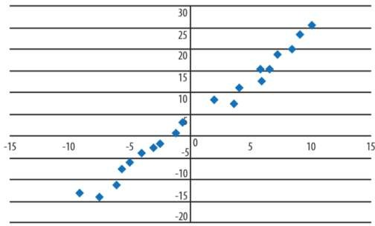
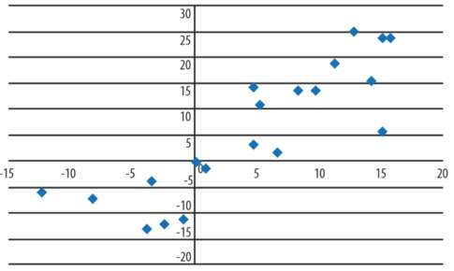
Корреляция
Полная положительная связь
Полная отрицательная связь
Сильная положительная связь
Слабая положительная связь

Slide 8
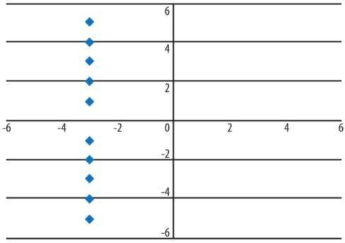
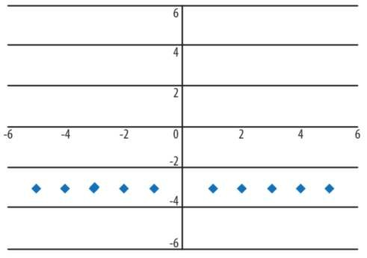
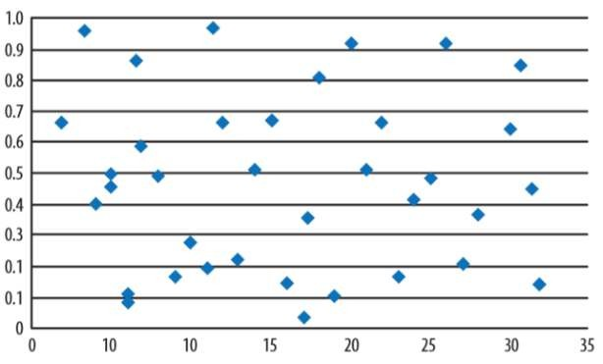
Корреляция
Нет связи

Slide 9
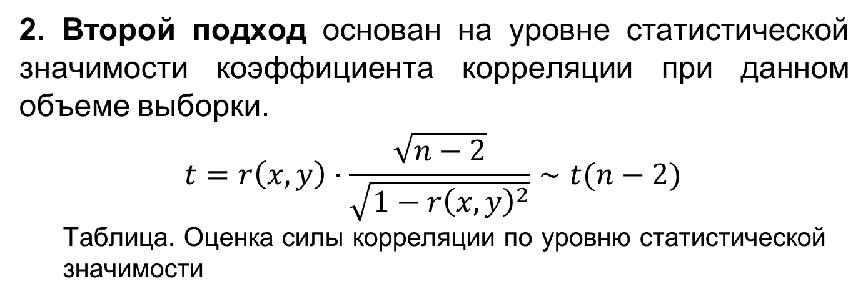
Корреляция
2. Второй подход основан на уровне статистической значимости коэффициента корреляции при данном объеме выборки.
$$t=r\left(x,y\right)⋅\frac{\sqrt{n−2}}{\sqrt{1−r{\left(x,y\right)}^{2}}}∼t(n−2)$$
Таблица. Оценка силы корреляции по уровню статистической значимости
Уровень статистической значимости коэффициента корреляции | Сила корреляции
р ≤ 0,01 | высокая значимая
0,01< р ≤ 0,05 | значимая
0,05 <р ≤ 0,10 | тенденция достоверной связи
коэффициент корреляции не достигает уровня статистической значимости | незначимая

Slide 10
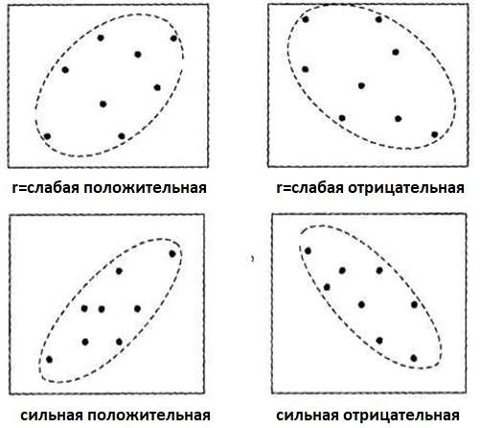
Корреляция
Схематическое изображение силы и направления корреляции

Slide 11
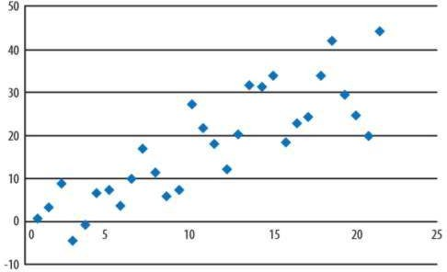
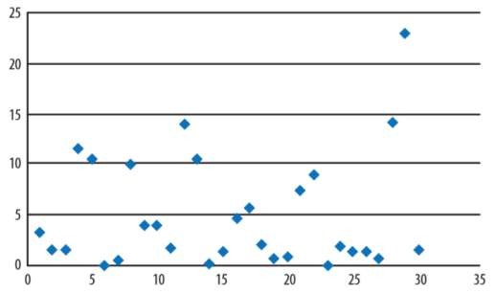
Коэффициент корреляции Пирсона
Коэффициент корреляции Пирсона – мера связи для непрерывных или характеризующих отношения переменных.
Обозначение:
для выборки – r,
для генеральной совокупности – ρ. Принимает значения от –1 до +1.
0 (нуль) – отсутствие связи между переменными.
двух
Диаграмма рассеяния (r = 0.84)
Диаграмма рассеяния (r = 0.09)
Частая нулевая гипотеза для корреляционного анализа:
переменные не связаны (r = 0).
Альтернативная гипотеза: r ≠ 0.
19

Slide 12
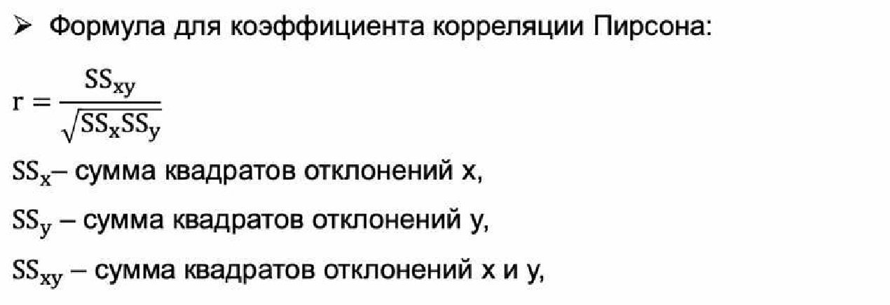
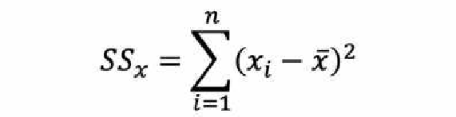
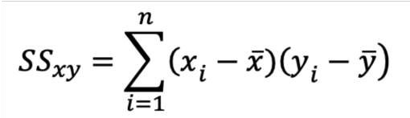
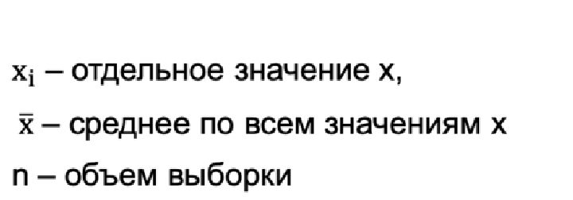
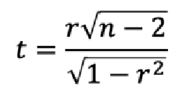
Коэффициент корреляции Пирсона
Формула для проверки статистической значимости коэффициента корреляции Пирсона:

Slide 13
Метрики качества линейных регрессионных моделей
Необходимо оценить качество модели регрессии:
На выборке настройки параметров – для оценки уровня значимости коэффициентов модели,
На отложенной выборке – для оценки качества обобщения моделью псевдо-реальных данных.
Корректный выбор метрик:
Объясняющие метрики на тренировочной выборке,
Метрики качества прогнозирования на отложенной.
Признаки хорошей модели:
Легкая интерпретируемость (малое число сущностей)
Хорошее обобщение данных
Модель должна значимо увеличивать соответствие модели данным чтобы оправдать рост сложности и соответствующее снижение интерпретируемости.
Notes:
Для того чтобы модель линейной регрессии можно было применять на практике необходимо сначала оценить её качество. Для этих целей предложен ряд показателей, каждый из которых предназначен для использования в различных ситуациях и имеет свои особенности применения (линейные и нелинейные, устойчивые к аномалиям, абсолютные и относительные, и т.д.). Корректный выбор меры для оценки качества модели является одним из важных факторов успеха в решении задач анализа данных.
«Хорошая» аналитическая модель должна удовлетворять двум требованиям — как можно лучше соответствовать данным и при этом быть удобной для интерпретации пользователем. Повышение соответствия модели данным как правило связано с её усложнением (в случае регрессии — увеличением числа входных переменных модели). А чем сложнее модель, тем ниже её интерпретируемость.
Поэтому при выборе между простой и сложной моделью последняя должна значимо увеличивать соответствие модели данным чтобы оправдать рост сложности и соответствующее снижение интерпретируемости. Если это условие не выполняется, то следует выбрать более простую модель.

Slide 14
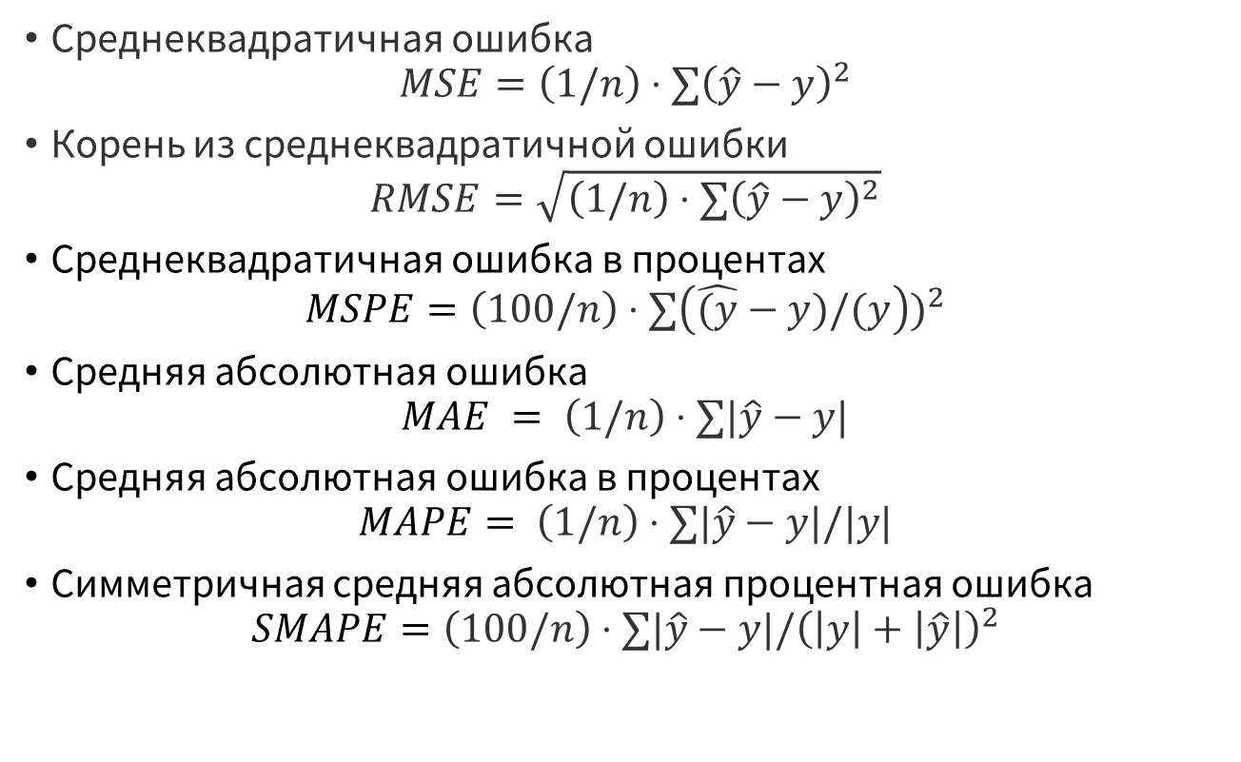
Метрики качества линейных регрессионных моделей
Среднеквадратичная ошибка $MSE=\left(1/n\right)⋅∑{\left(\hat{y}−y\right)}^{2}$
Корень из среднеквадратичной ошибки
$$RMSE=\sqrt{\left(1/n\right)⋅∑{\left(\hat{y}−y\right)}^{2}}$$
Среднеквадратичная ошибка в процентах $MSPE=\left(100/n\right)⋅∑{\left(\hat{(y}−y)/(y\right))}^{2}$
Средняя абсолютная ошибка
$$MAE = \left(1/n\right)⋅∑|\hat{y}−y|$$
Средняя абсолютная ошибка в процентах $MAPE= \left(1/n\right)⋅∑|\hat{y}−y|/|y|$
Симметричная средняя абсолютная процентная ошибка $SMAPE=\left(100/n\right)⋅∑|\hat{y}−y|/{\left(\left|y\right|+\left|\hat{y}\right|\right)}^{2}$
Notes:
Чтобы оценить, насколько повышение сложности модели значимо увеличивает её точность, необходимо использовать аппарат оценки качества регрессионных моделей. Он включает в себя следующие меры:

Slide 15
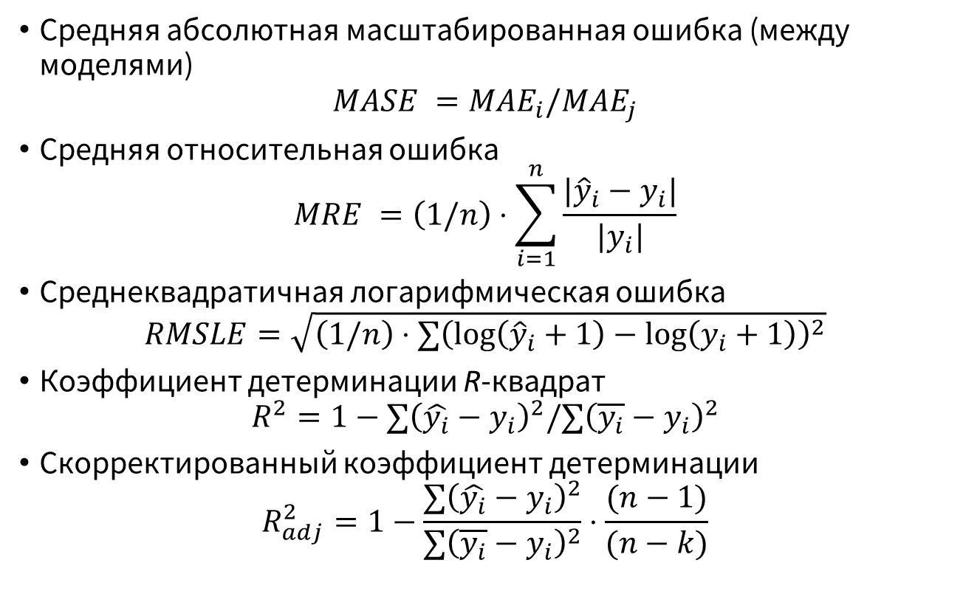
Метрики качества линейных регрессионных моделей
Средняя абсолютная масштабированная ошибка (между моделями)
$$MASE =MAE_{i}/MAE_{j}$$
Средняя относительная ошибка
$$MRE =\left(1/n\right)⋅\sum_{i=1}^{n}{\frac{|{\hat{y}}_{i}−y_{i}|}{|y_{i}|}}$$
Среднеквадратичная логарифмическая ошибка
$$RMSLE=\sqrt{\left(1/n\right)⋅∑{\left(\log\left({\hat{y}}_{i}+1\right)−\log\left(y_{i}+1\right)\right)}^{2}}$$
Коэффициент детерминации R-квадрат
$$R^{2}=1−∑{\left(\hat{y_{i}}−y_{i}\right)}^{2}/∑{\left(\overline{y_{i}}−y_{i}\right)}^{2}$$
Скорректированный коэффициент детерминации
$$R_{adj}^{2}=1−\frac{∑{\left(\hat{y_{i}}−y_{i}\right)}^{2}}{∑{\left(\overline{y_{i}}−y_{i}\right)}^{2}}⋅\frac{(n−1)}{(n−k)}$$
Notes:
Чтобы оценить, насколько повышение сложности модели значимо увеличивает её точность, необходимо использовать аппарат оценки качества регрессионных моделей. Он включает в себя следующие меры:

Slide 16
Метрики качества линейных регрессионных моделей
Мера | Сильные стороны | Слабые стороны
MSE | Позволяет подчеркнуть большие отклонения, простота вычисления. | Имеет тенденцию занижать качество модели, чувствительна к выбросам. Сложность интерпретации из-за квадратичной зависимости.
RMSE | Простота интерпретации, поскольку измеряется в тех же единицах, что и целевая переменная. | Имеет тенденцию занижать качество модели, чувствительна к выбросам.
MSPE | Нечувствительна к выбросам. Хорошо интерпретируема, поскольку имеет линейный характер. | Поскольку вклад всех ошибок отдельных наблюдений взвешивается одинаково, не позволяет подчёркивать большие и малые ошибки.
MAPE | Является безразмерной величиной, поэтому её интерпретация не зависит от предметной области. | Нельзя использовать для наблюдений, в которых значения выходной переменной равны нулю.
SMAPE | Позволяет корректно работать с предсказанными значениями независимо от того больше они фактического, или меньше. | Приближение к нулю фактического или предсказанного значения приводит к резкому росту ошибки, поскольку в знаменателе присутствует как фактическое, так и предсказанное значения.
MASE | Не зависит от масштаба данных, является симметричной: положительные и отрицательные отклонения от фактического значения учитываются одинаково. Устойчива к выбросам. Позволяет сравнивать модели. | Сложность интерпретации.
MRE | Позволяет оценить величину ошибки относительно значения целевой переменной. | Неприменима для наблюдений с нулевым значением выходной переменной.
RMSLE | Логарифмирование позволяет сделать величину ошибки более устойчивой, когда разность между фактическим и предсказанным значениями различается на порядок и выше | Может быть затруднена интерпретация из-за нелинейности.
R-квадрат | Универсальность, простота интерпретации. | Возрастает даже при включении в модель бесполезных переменных. Плохо работает когда входные переменные зависимы.
R-квадрат скорр. | Корректно отражает вклад каждой переменной в модель. | Плохо работает, когда входные переменные зависимы.

Slide 17
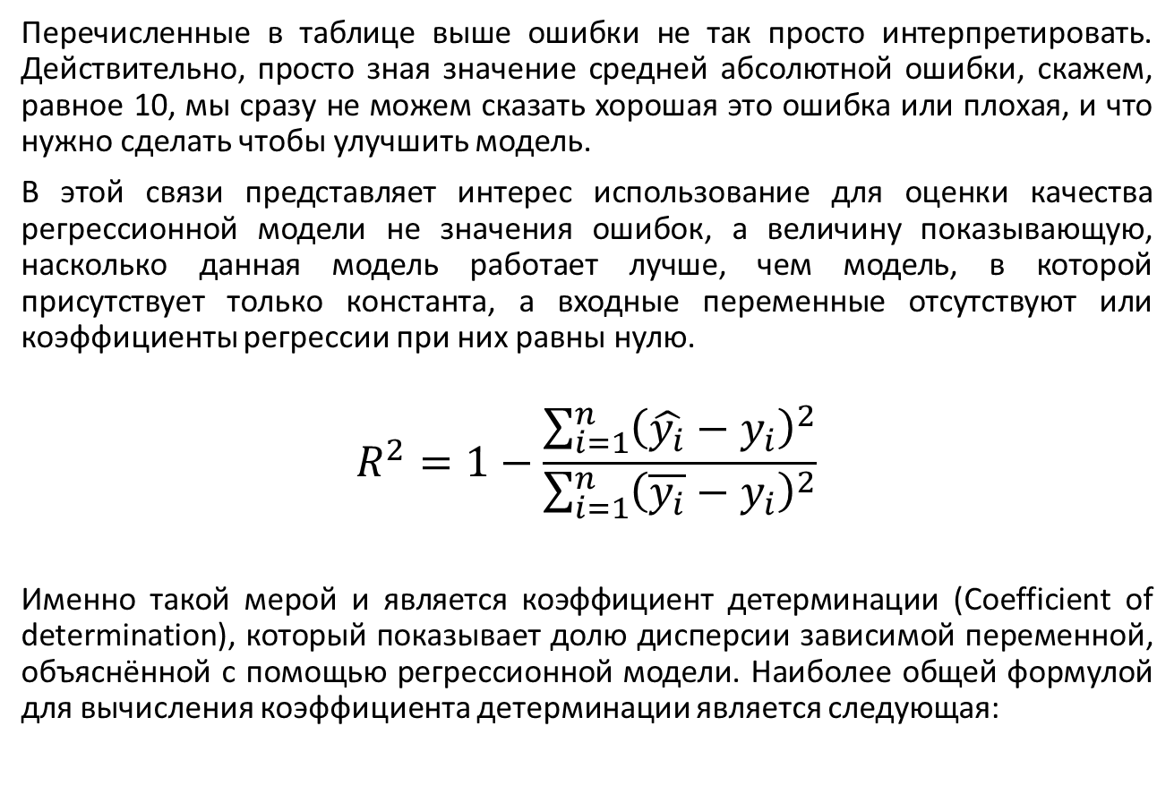
Коэффициент детерминации
Перечисленные в таблице выше ошибки не так просто интерпретировать. Действительно, просто зная значение средней абсолютной ошибки, скажем, равное 10, мы сразу не можем сказать хорошая это ошибка или плохая, и что нужно сделать чтобы улучшить модель.
В этой связи представляет интерес использование для оценки качества регрессионной модели не значения ошибок, а величину показывающую, насколько данная модель работает лучше, чем модель, в которой присутствует только константа, а входные переменные отсутствуют или коэффициенты регрессии при них равны нулю.
$$R^{2}=1−\frac{\sum_{i=1}^{n}{{\left(\hat{y_{i}}−y_{i}\right)}^{2}}}{\sum_{i=1}^{n}{{\left(\overline{y_{i}}−y_{i}\right)}^{2}}}$$
Именно такой мерой и является коэффициент детерминации (Coefficient of determination), который показывает долю дисперсии зависимой переменной, объяснённой с помощью регрессионной модели. Наиболее общей формулой для вычисления коэффициента детерминации является следующая:

Slide 18
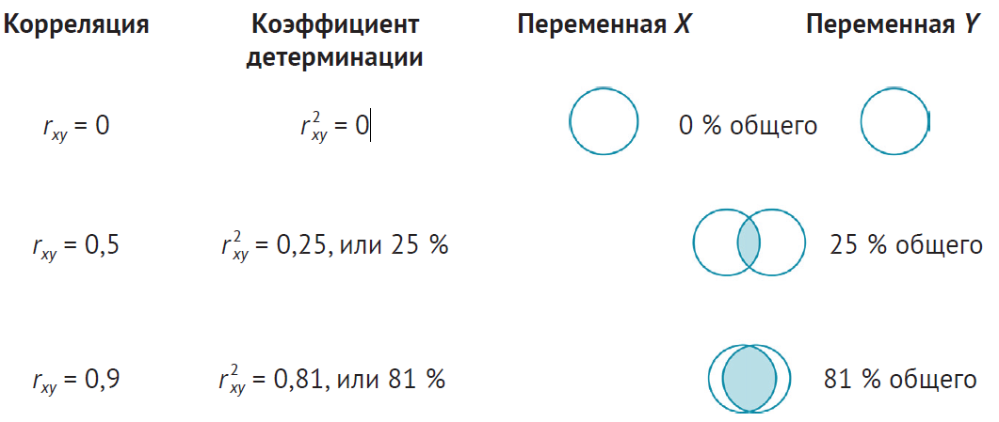
Коэффициент детерминации
Коэффициент детерминации показывает, сколько процентов дисперсии в одной переменной связано с дисперсией другой переменной.

Slide 19
Коэффициент детерминации
Главным преимуществом коэффициента детерминации перед мерами, основанными на ошибках, является его инвариантность к масштабу данных. Кроме того, он всегда изменяется в диапазоне от −∞ до 1. При этом значения близкие к 1 указывают на высокую степень соответствия модели данным. Очевидно, что это имеет место, когда отношение в формуле стремится к 0, т.е. ошибка модели с переменными намного меньше ошибки модели с константой. R²=0 показывает, что между независимой и зависимой переменными модели имеет место функциональная зависимость.
Когда значение коэффициента близко к 0 (т.е. ошибка модели с переменными примерно равна ошибке модели только с константой), это указывает на низкое соответствие модели данным, когда модель с переменными работает не лучше модели с константой.
Кроме этого, бывают ситуации, когда коэффициент R² принимает отрицательные значения (обычно небольшие). Это произойдёт, если ошибка модели среднего становится меньше ошибки модели с переменной. В этом случае оказывается, что добавление в модель с константой некоторой переменной только ухудшает её (т.е. регрессионная модель с переменной работает хуже, чем предсказание с помощью простой средней).

Slide 20
Коэффициент детерминации
На практике используют следующую шкалу оценок:
Модель, для которой R²>0.5, является удовлетворительной.
Если R²>0.8, то модель рассматривается как очень хорошая.
Значения, меньшие 0.5 говорят о том, что модель плохая.

Slide 21
Скорректированный R-квадрат
Основной проблемой при использовании коэффициента детерминации является то, что он увеличивается (или, по крайней мере, не уменьшается) при добавлении в модель новых переменных, даже если эти переменные никак не связаны с зависимой переменной.
В связи с этим возникают две проблемы. Первая заключается в том, что не все переменные, добавляемые в модель, могут значимо увеличивать её точность, но при этом всегда увеличивают её сложность. Вторая проблема — с помощью коэффициента детерминации нельзя сравнивать модели с разным числом переменных. Чтобы преодолеть эти проблемы используют альтернативные показатели, одним из которых является скорректированный коэффициент детерминации (Adjasted coefficient of determinftion).

Slide 22
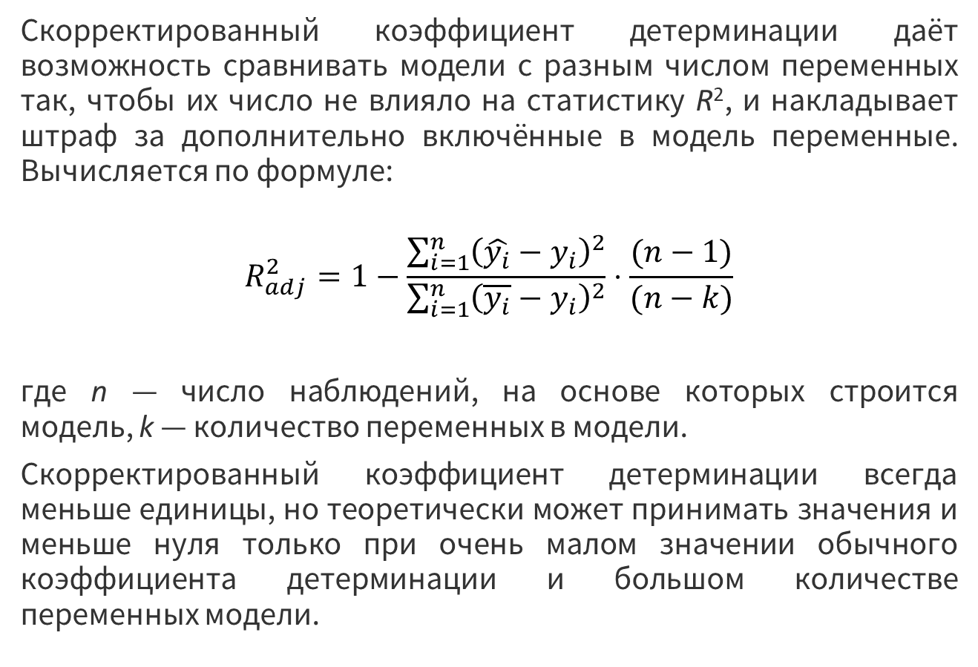
Скорректированный R-квадрат
Скорректированный коэффициент детерминации даёт возможность сравнивать модели с разным числом переменных так, чтобы их число не влияло на статистику R², и накладывает штраф за дополнительно включённые в модель переменные. Вычисляется по формуле:
$$R_{adj}^{2}=1−\frac{\sum_{i=1}^{n}{{\left(\hat{y_{i}}−y_{i}\right)}^{2}}}{\sum_{i=1}^{n}{{\left(\overline{y_{i}}−y_{i}\right)}^{2}}}⋅\frac{(n−1)}{(n−k)}$$
где n — число наблюдений, на основе которых строится модель, k — количество переменных в модели.
Скорректированный коэффициент детерминации всегда меньше единицы, но теоретически может принимать значения и меньше нуля только при очень малом значении обычного коэффициента детерминации и большом количестве переменных модели.

Slide 23
Регрессионный анализ
Регрессионный анализ – это метод определения связи между двумя варьирующими переменными.
Оценивать y по x можно имея данные о функциональном
отношении связи между переменными x и y.
Переменная, которую необходимо оценить – зависимая переменная (y): правильность ответа, скорость реакции и т.д.
Переменная в фокусе интереса, которую используют для оценки зависимой переменной называется независимой (фактором, предикатором) (x).
Главная задача – выразить корреляционную зависимости в виде функциональных отношений.
Примеры задач оценивания y по x:
Предсказание объема продаж (y) по рекламным затратам (x).
Прогнозирование текучести кадров (y) в зависимости от уровня удовлетворенности работой (x) и др.

Slide 24
Регрессионный анализ
Пример. Необходимо предсказать средний балл оценок студентов, полученных во время сессии (y) в зависимости от времени, потраченного на просмотр в период подготовки к экзаменам сериалов (х).
Для этого:
узнать, сколько часов в неделю n студентов потратили на
просмотр сериалов во время подготовки к сессии;
измерить средний балл оценок, полученных теми же n студентами во время сессии;
вывести уравнение, которое связывает y и x;
использовать уравнение среднего балла оценок, полученных
в сессию (y) теми студентами, про которых известно сколько времени они потратили на просмотр сериалов в период подготовки к сессии (x).

Slide 25
Однофакторный регрессионный анализ
Известно:
результаты n измерений.
(x_{i},y_{i}) (i=1,…,n) – значения двух признаков измеряемого объекта.
Таблица
строка соответствует одному объекту (наблюдению).
признак, который может быть измерен (x) – фактор
прогнозируемая переменная (y) – переменная отклика.
Цель исследования – построить (линейную) функцию (регрессионную модель), которая по известному значению фактора позволит прогнозировать значение переменной отклика
№ наблюдения, i | Значения фактора, x_{i} | Значения переменной отклика, y_{i}
1 | x₁ | y₁
…
i | x_{i} | y_{i}
…
n | x_{n} | y_{n}

Slide 26
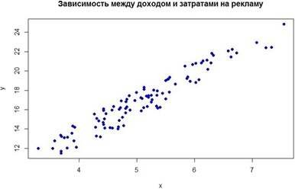
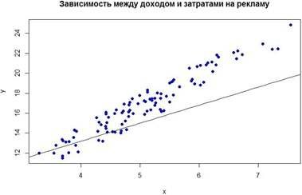
Однофакторный анализ
Задача однофакторной линейной регрессии
Пример:
фактор – затраты на рекламу (x, при визуализации данных откладывается по оси ох),
переменная отклика (прогнозируемая переменная) – объём продаж, зафиксированный через промежуток времени после проведения рекламной кампании (y, при визуализации откладывается по оси оу).
задача исследователей: найти линейную функцию, отражающую зависимость переменной отклика y от фактора x.
4
y = a + bx

Slide 27
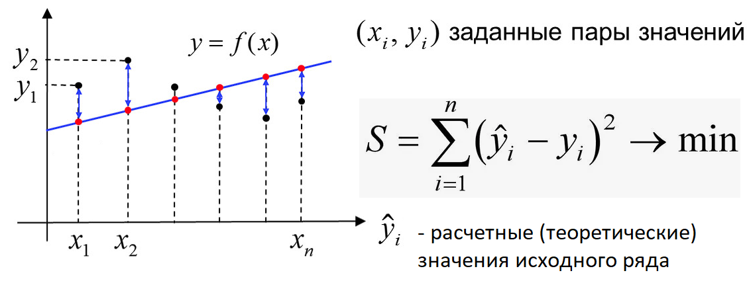
Метод наименьших квадратов (МНК)
МНК – принцип поиска коэффициентов регрессии путём минимизации суммы квадратов отклонений между реальными значениями признака и прогнозируемыми согласно предполагаемой форме зависимости.
Задача метода наименьших квадратов: подобрать прямую линию, которая ближе всего расположена к точкам корреляционного поля.

Slide 28
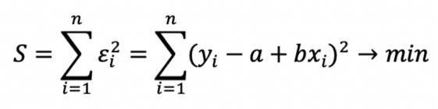
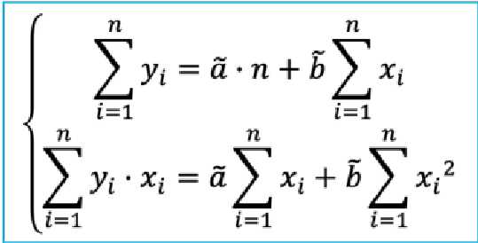
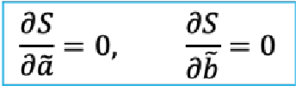
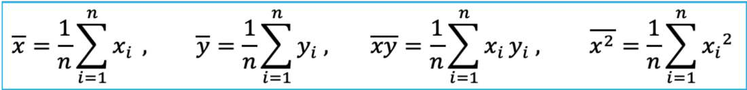
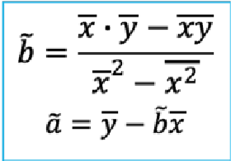

Метод наименьших квадратов (МНК)
Математическая запись:

Slide 29
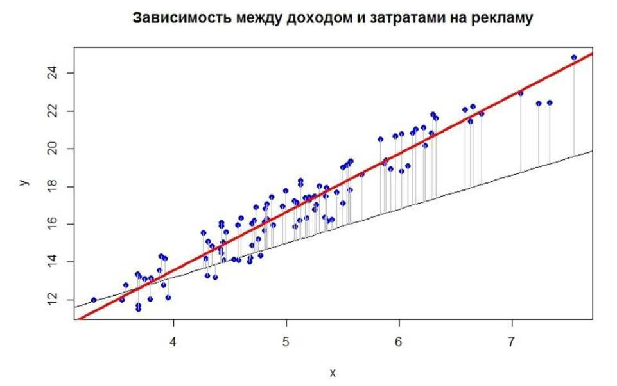
Метод наименьших квадратов (МНК)
График линейной зависимости называется прямой регрессии (y на x).
Найденная линейная функция позволяет прогнозировать значение зависимого признака (y) по заданным значениям независимого фактора (x).

Slide 30
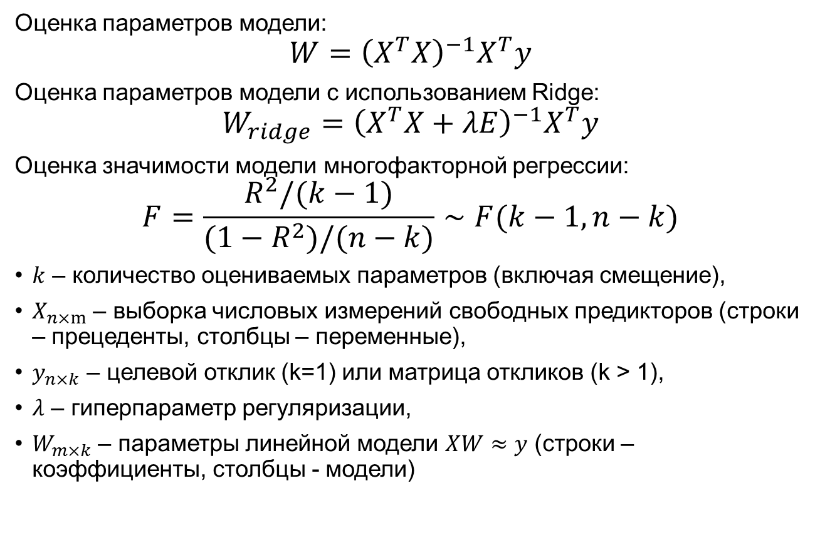
Многофакторная модель регрессии
Оценка параметров модели:
$$W={\left(X^{T}X\right)}^{−1}X^{T}y$$
Оценка параметров модели с использованием Ridge: $$W_{ridge}={\left(X^{T}X+λE\right)}^{−1}X^{T}y$$
Оценка значимости модели многофакторной регрессии:
$$F=\frac{R^{2}/(k−1)}{(1−R^{2})/(n−k)}∼F(k−1,n−k)$$
$k$ – количество оцениваемых параметров (включая смещение),
$X_{n×m}$ – выборка числовых измерений свободных предикторов (строки – прецеденты, столбцы – переменные),
$y_{n×k}$ – целевой отклик (k=1) или матрица откликов (k > 1),
$λ$ – гиперпараметр регуляризации,
$W_{m×k}$ – параметры линейной модели $XW≈y$ (строки – коэффициенты, столбцы - модели)

Slide 31
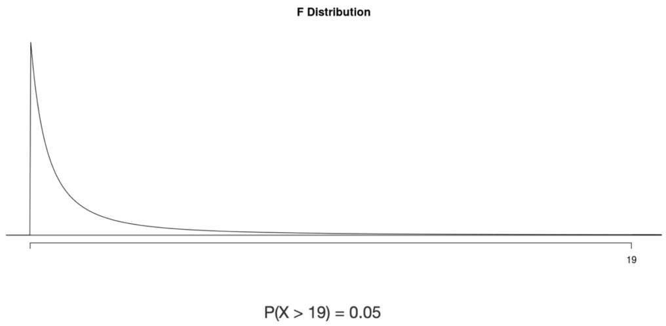
Дисперсия
Регрессия и дисперсионный анализ (ANOVA)
Дисперсия – характеристика рассеивания данных вокруг их среднего значения.
Дисперсионный анализ (ANOVA) – статистическая процедура для сравнения средних значений определенной переменной в двух и более независимых группах.
F-отношение
F-распределение для числа групп – 2 и числа степеней свободы – 2

Slide 32
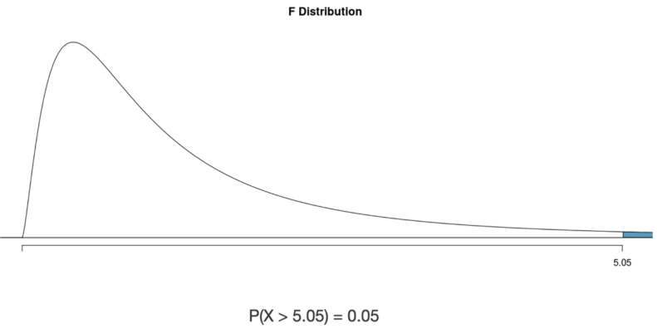
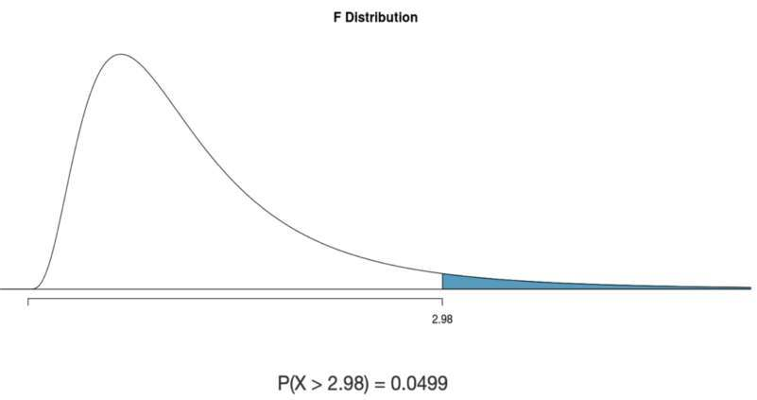
F-распределение для числа групп – 5 и числа степеней свободы – 5
F-распределение для числа групп – 10 и числа степеней свободы – 10

Slide 33
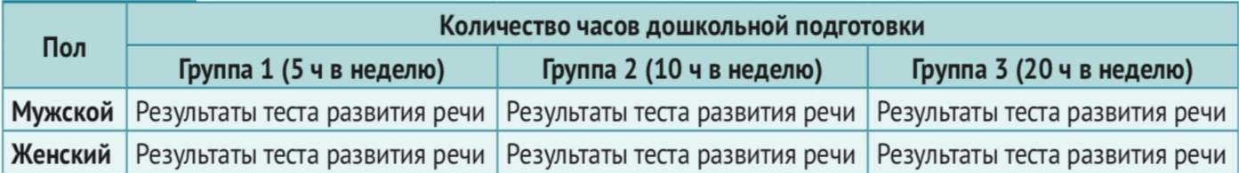
Дисперсионный анализ
Дизайн эксперимента
Дизайн многофакторного эксперимента

Slide 34
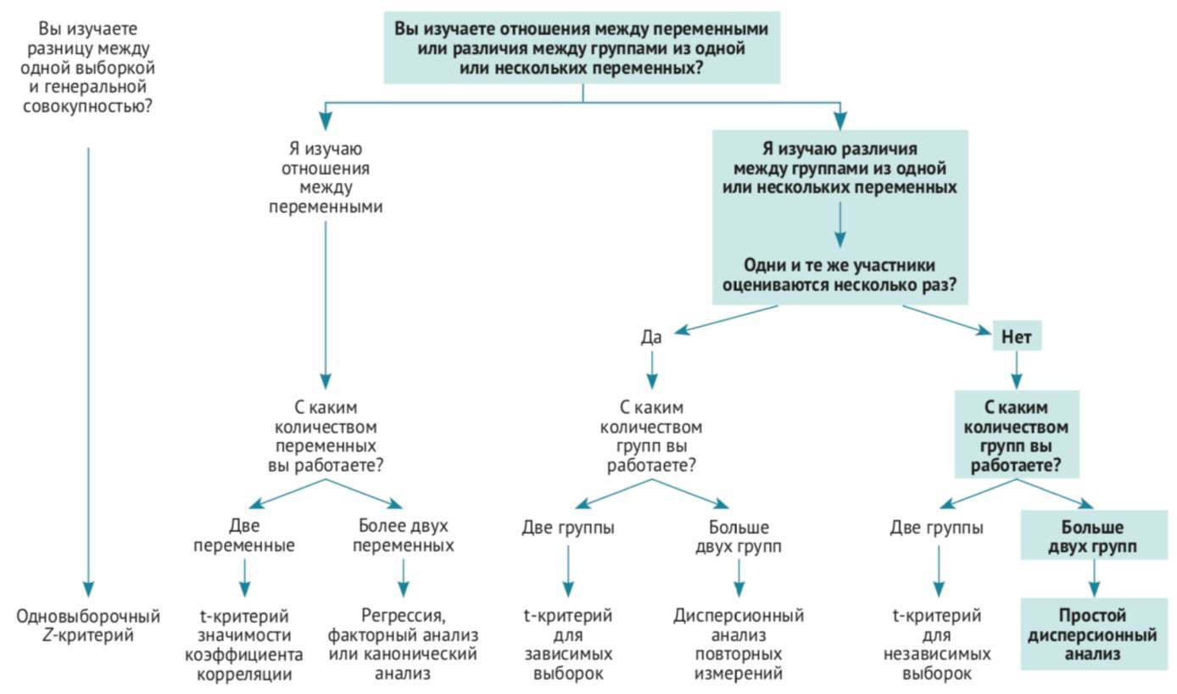
Проверка, что нам подходит дисперсионный анализ
34

Slide 35
Межгрупповая и внутригрупповая дисперсии
Общая сумма квадратов SST – показатель, характеризующий степень изменчивости данных без учета разделения их на группы.
Общая сумма квадратов SST:
межгрупповая сумма квадратов SSB
внутригрупповая сумма квадратов SSW
Фактическое отношение Фишера – отношение межгрупповой и внутригрупповой дисперсий
Критическое значение отношения Фишера
Фактическое отношение Фишера > критического →
различны средние классов градации,
исследуемый фактор оказывает влияние на изменение данных.
Цель дисперсионного анализа: исследование наличия/отсутствия существенного влияния некоторого количественного/качественного фактора на изменения исследуемого признака.

Slide 36
Межгрупповая и внутригрупповая дисперсии
Пример 1. Исследование зависимости прибыли предприятия от типа используемого сырья. Группы – типы сырья.
Пример 2. Исследование зависимости себестоимости выпуска единицы продукции от размера предприятия. Группы – величины предприятий.
Минимальное число групп – 2.
Группы
количественные
качественные.
Удельный вес суммарного воздействия факторов.
Гипотезы:
H0: все a классов градации имеют одинаковые значения средних:
μ1 = μ2 = ... = μa.
H1: не все классы градации имеют одно значение средних.
Статистический комплекс – таблица эмпирических данных.
Статистический комплекс:
однородный – во всех классах градаций одинаковое число вариантов
разнородный – число вариантов разное

Slide 37
Однофакторный дисперсионный анализ
Одна переменная (фактор)
Фактор может иметь более двух уровней
Однофакторный дисперсионный анализ с двумя уровнями аналогичен t-критерию
Пример. Исследуется эффективность работы нового станка по обработке металлов с помощью дисперсионного анализа.
Основные условия проведения дисперсионного анализа:
1. Зависимая переменная должна быть непрерывной, неограниченной в широком интервале и представлена интервальными данными; факторы должны быть дихотомическими/категориальными.
2. Каждое значение зависимой переменной не должно зависеть от других ее значений.
3. В каждой группе непрерывная переменная имеет приблизительно нормальное распределение.
4. Дисперсии изучаемых групп должны быть приблизительно одинаковыми.

Slide 38
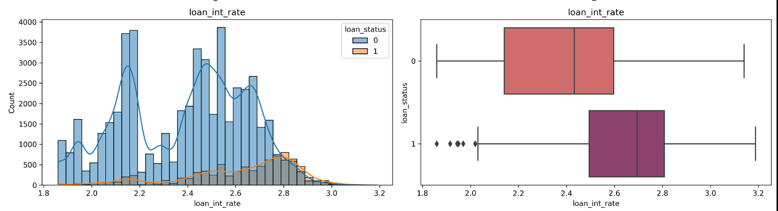
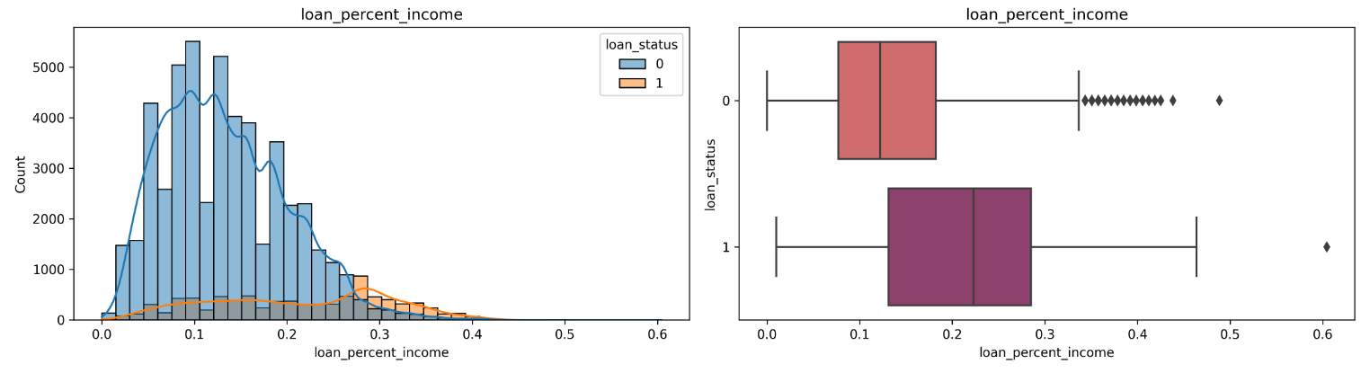
Примеры

Slide 39

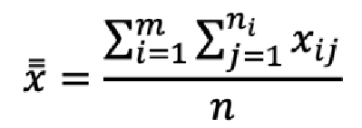

Однофакторный дисперсионный анализ
SST= SSB + SSW
SSB – межгрупповая сумма квадратов отклонений SSW – внутригрупповая сумма квадратов отклонений SST – общая сумма квадратов отклонений
– среднее значение всех наблюдений

Slide 40
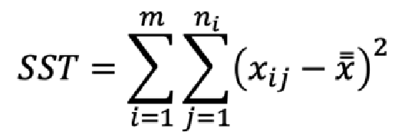
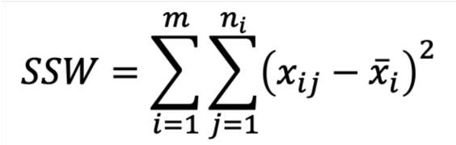







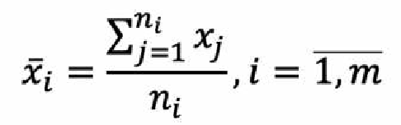

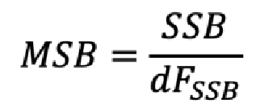

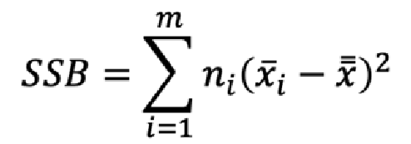

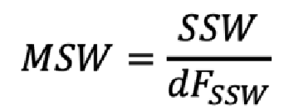

Однофакторный дисперсионный анализ
40

Slide 41
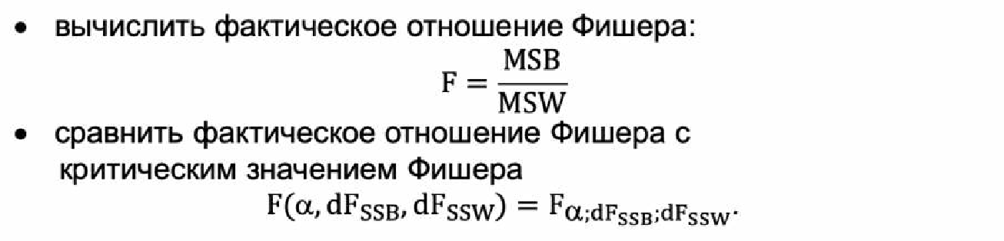
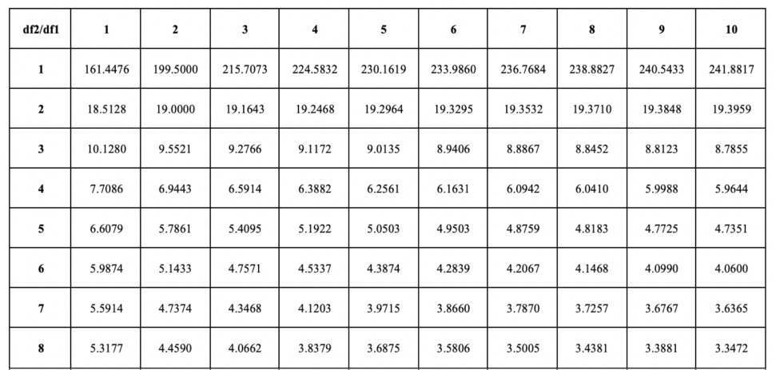
Однофакторный дисперсионный анализ
Нахождение критического значения F-распределения:
F-распределение для уровня значимости 0,05

Slide 42
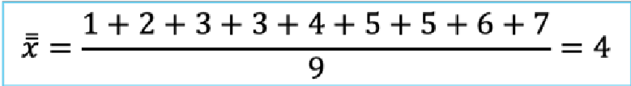
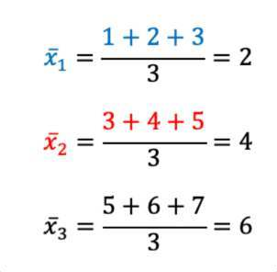





Однофакторный дисперсионный анализ
Пример.
Группа 1 | Группа 2 | Группа 3
1 | 3 | 5
2 | 4 | 6
3 | 5 | 7

Slide 43












Однофакторный дисперсионный анализ
Пример.
Группа 1 | Группа 2 | Группа 3
1 | 3 | 5
2 | 4 | 6
3 | 5 | 7
SST =30
SSB24
SSW=6
^{F}0,05; 2;6 ^{=5,1}
Есть существенные различия между группами

Slide 44
Пост-хок тесты
Свойства пост-хок тестов
post-hoc тесты применяются когда влияние фактора значимо;
делают поправку для снижения вероятности ошибки I рода;
учитывают величину различий между средними значениями и количество сравниваемых между собой пар;
отличаются по степени консервативности.
Пост-хок тест Тьюки
строго контролирует значимость критерия α (0.05)
одновременно проверяет все парные гипотезы;
чувствителен к неравенству дисперсий;
если размер групп имеет сильные различия, работает плохо.

Slide 45

Пример. Необходимо исследовать влияет ли вид используемого в производстве сырья на прибыль предприятия. В шести классах градации (группах) фактора (первый тип, второй тип, …, шестой тип) – данные о прибыли (в миллионах рублей) предприятия в 2017 - 2019 гг. от производства одной тысячи единиц продукции.
Вид сырья | Год производства
 | 2017 | 2018 | 2019
Первый | 7,01 | 7,39 | 8,6
Второй | 8,28 | 7,29 | 8,18
Третий | 7,55 | 7,27 | 7,84
Четвертый | 7,41 | 7,37 | 7,42
Пятый | 8,27 | 8,07 | 7,6
Шестой | 8,05 | 8,55 | 7,53
45

Slide 46

Вид сырья | Год производства
 | 2017 | 2018 | 2019
Первый | 7,01 | 7,39 | 8,6
Второй | 8,28 | 7,29 | 8,18
Третий | 7,55 | 7,27 | 7,84
Четвертый | 7,41 | 7,37 | 7,42
Пятый | 8,27 | 8,07 | 7,6
Шестой | 8,05 | 8,55 | 7,53
46

Slide 47

Вид сырья | Год производства
 | 2017 | 2018 | 2019
Первый | 7,01 | 7,39 | 8,6
Второй | 8,28 | 7,29 | 8,18
Третий | 7,55 | 7,27 | 7,84
Четвертый | 7,41 | 7,37 | 7,42
Пятый | 8,27 | 8,07 | 7,6
Шестой | 8,05 | 8,55 | 7,53
47

Slide 48

Вид сырья | Год производства
 | 2017 | 2018 | 2019
Первый | 7,01 | 7,39 | 8,6
Второй | 8,28 | 7,29 | 8,18
Третий | 7,55 | 7,27 | 7,84
Четвертый | 7,41 | 7,37 | 7,42
Пятый | 8,27 | 8,07 | 7,6
Шестой | 8,05 | 8,55 | 7,53
48

Slide 49

Вид сырья | Год производства
 | 2017 | 2018 | 2019
Первый | 7,01 | 7,39 | 8,6
Второй | 8,28 | 7,29 | 8,18
Третий | 7,55 | 7,27 | 7,84
Четвертый | 7,41 | 7,37 | 7,42
Пятый | 8,27 | 8,07 | 7,6
Шестой | 8,05 | 8,55 | 7,53
49

Slide 50

Вид сырья | Год производства
 | 2017 | 2018 | 2019
Первый | 7,01 | 7,39 | 8,6
Второй | 8,28 | 7,29 | 8,18
Третий | 7,55 | 7,27 | 7,84
Четвертый | 7,41 | 7,37 | 7,42
Пятый | 8,27 | 8,07 | 7,6
Шестой | 8,05 | 8,55 | 7,53
нет существенных отличий прибыли предприятия от вида сырья, использованного в производстве
50

Slide 51

Пример. Исследуется зависимость себестоимости выпуска единицы продукции от величины подразделения предприятия. Величина подразделения (фактор) делится на три группы: малое, среднее, большое. В таблице указаны данные о себестоимости выпуска единицы продукции за некоторый период времени в соответствующих группах.
m = 3
n₁ = 4, n₂ = 7, n₃ = 6
n = 17
 | малое | среднее | большое
 | 48 | 47 | 46
 | 50 | 61 | 57
 | 63 | 63 | 57
 | 72 | 47 | 55
 |  | 43 | 32
 |  | 59 | 59
 |  | 58
Среднее x_{i} | 58,6 | 54,0 | 51,0
Дисперсия ϭ²_{i} | 128,25 | 65,00 | 107,60
51

Slide 52


 | малое | среднее | большое
 | 48 | 47 | 46
 | 50 | 61 | 57
 | 63 | 63 | 57
 | 72 | 47 | 55
 |  | 43 | 32
 |  | 59 | 59
 |  | 58
Среднее x_{i} | 58,6 | 54,0 | 51,0
Дисперсия ϭ²_{i} | 128,25 | 65,00 | 107,60
m = 3
n₁ = 4, n₂ = 7, n₃ = 6
n = 17
52

Slide 53




 | малое | среднее | большое
 | 48 | 47 | 46
 | 50 | 61 | 57
 | 63 | 63 | 57
 | 72 | 47 | 55
 |  | 43 | 32
 |  | 59 | 59
 |  | 58
Среднее x_{i} | 58,6 | 54,0 | 51,0
Дисперсия ϭ²_{i} | 128,25 | 65,00 | 107,60
m = 3
n₁ = 4, n₂ = 7, n₃ = 6
n = 17
53

Slide 54

Двухфакторный дисперсионный анализ без повторений
54

Slide 55













Двухфакторный дисперсионный анализ без повторений
55

Slide 56

Проверка, что нам подходит дисперсионный анализ
56
52

Slide 57
Двухфакторный дисперсионный анализ без повторений
для первого фактора:
Нулевая гипотеза H₀: μ_{1A} = μ_{2A} = ... = μ_{mA}, Альтернативная гипотеза H₁: не все μ_{iA} равны;
для второго фактора: H₀: μ_{1B} = μ_{2B} = ... = μ_{kB},
H₁: не все μ_{jB} равны.
57

Slide 58

Двухфакторный дисперсионный анализ без повторений
58

Slide 59
Двухфакторный дисперсионный анализ без повторений
Пример. Дана информация о среднем потреблении топлива на 100 километров в литрах в зависимости от объёма двигателя и вида топлива.
 | Бензин со свинцом | Бензин без свинца | Дизельное топливо | Среднее x_{i}
1001-1500 см³ | 9,3 | 8,9 | 6,5 | 8,23
1501-2000 см³ | 9,4 | 9,1 | 7,1 | 8,53
Более 2000 см³ | 12,6 | 9,8 | 8,0 | 10,13
Среднее x_{j} | 10,42 | 9,27 | 7,2
Требуется проверить, зависит ли потребление топлива от объёма двигателя и вида топлива.
59

Slide 60




 | Бензин со свинцом | Бензин без свинца | Дизельное топливо | Среднее x_{i}
1001-1500 см³ | 9,3 | 8,9 | 6,5 | 8,23
1501-2000 см³ | 9,4 | 9,1 | 7,1 | 8,53
Более 2000 см³ | 12,6 | 9,8 | 8,0 | 10,13
Среднее x_{j} | 10,42 | 9,27 | 7,2
60

Slide 61

Двухфакторный дисперсионный анализ с повторениями
61

Slide 62



Двухфакторный дисперсионный анализ с повторениями
62

Slide 63

Двухфакторный дисперсионный анализ с повторениями
для первого фактора:
H₀: µ_{1A} = µ_{2A} = ... = µ_{mA},
H₁: не все µ_{iA} равны;
для второго фактора:
H₀: µ_{1B} = µ_{2B} = ... = µ_{kB},
H₁: не все µ_{jB} равны.
для взаимодействия двух факторов:
H₀: AB_{ij} = 0,
H₁: не все AB_{ij} равны нулю.
63

Slide 64

Двухфакторный дисперсионный анализ с повторениями
64

Slide 65
Двухфакторный дисперсионный анализ с повторениями
Пример. У торгового предприятия три магазина. Для продвижения продукции магазинов было проведено две рекламные кампании. Для проверки зависимости средних дневных доходов магазинов от проведенных рекламных кампаний, случайно выбраны результаты 3-х дней каждой из кампании (число повторений r = 3). Данные приведены в таблице:
Рекламная кампания | 1 магазин | 2 магазин | 3 магазин | Среднее x_{i}
Рекламная кампания 1 | 23,94 | 15,17 | 10,47 | 14,53
 | 14,63 | 19,57 | 6,92
 | 12,05 | 18,52 | 9,48
Рекламная кампания 2 | 25,78 | 20,57 | 11,90 | 15,86
 | 18,45 | 13,59 | 7,63
 | 17,52 | 21,40 | 5,92
Среднее x_{j} | 18,73 | 18,14 | 8,72 | x =15,2
65

Slide 66

Двухфакторный дисперсионный анализ с повторениями
Рекламная кампания | 1 магазин | 2 магазин | 3 магазин | Среднее x_{i}
Рекламная кампания 1 | 23,94 | 15,17 | 10,47 | 14,53
 | 14,63 | 19,57 | 6,92
 | 12,05 | 18,52 | 9,48
Рекламная кампания 2 | 25,78 | 20,57 | 11,90 | 15,86
 | 18,45 | 13,59 | 7,63
 | 17,52 | 21,40 | 5,92
Среднее x_{j} | 18,73 | 18,14 | 8,72 | x =15,2
66

Slide 67
Инструменты статистического анализа данных
Плюсы:
•Очень богатые возможности для статистического
анализа
•Хорошие графические возможности
•Внимание к деталям
•С данными можно работать офлайн
Минусы:
•Высокий порог входа
•Коммерческие продукты стоят дорого
MS Excel Calc
67

Slide 68
Инструменты статистического анализа данных
R
SAS
Stata
Statistica или SPSS Statistics
Polymatica
IQPLATFORM
M-Brain Intelligence Plaza
Anaconda
TIBCO Data Science
Minitab, MatLab, Octave, GenStat, JMP, Analyse-it
68

